Slide 1
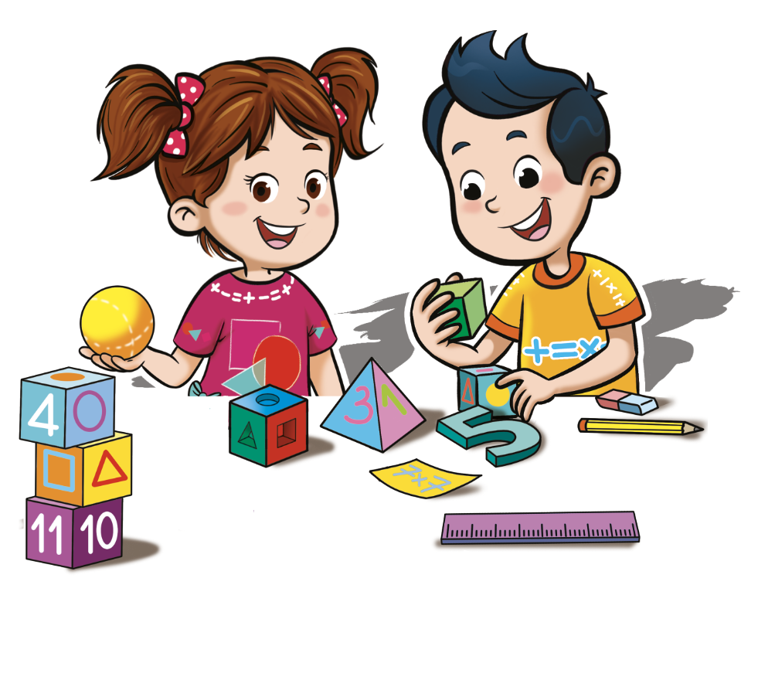
5
1
6
تصحيح
تمرير الرائز
مراجعة 3
مراجعة 2
مراجعة 1

Slide 2





أيقونات توجيهية
توجيهات الأستاذ(ة)
تعيين تلميذ للإجابة
المرور بين الصفوف
عرض فيديو
المرور للشريحة الموالية بعد عرض الفيديو
العمل في ثنائيات

Slide 3

برمجة الأسبوع السادس
(ة)خاص بالأستاذ
الحصة 2
الحصة 1
مراجعة (3)
مراجعة (1)
الحصة 3
الدرس 1
الحصة 4
الدرس 1
اَلْأَعْدادُ مِنْ 0 إِلى 100 (مُراجَعَةُ الْمُسْتَلْزَماتِ)
تمرير الرائز
فصل الملايين: قراءة وكتابة
مراجعة (3)
الحصة 5
تصحيح الرائز

Slide 4
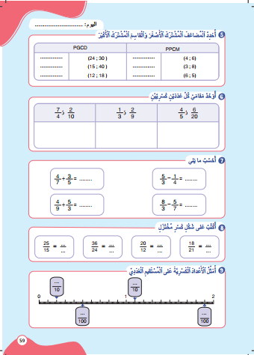
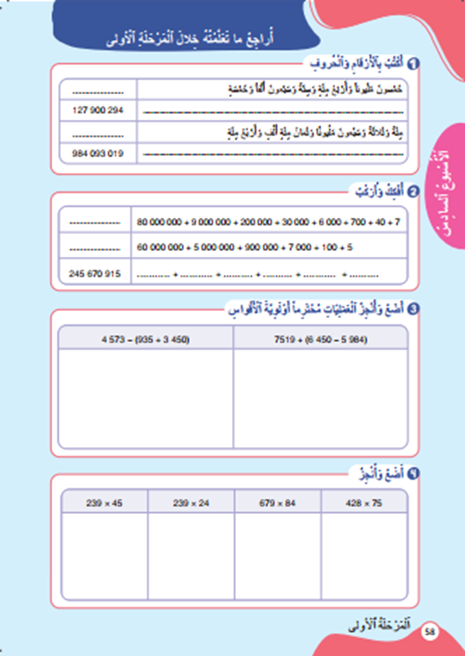
درس اليوم
(ة)خاص بالأستاذ
مراجعة دروس المرحلة الأولى

Slide 5

تدابير أسبوع المراجعة والرائز
(ة)خاص بالأستاذ
تخصص الحصص الثلاث الأولى للمراجعة والرابعة لتمرير الرائز والخامسة للتصحيح وتعبئة النقط في مسار
تدابير حصة المراجعة
يخصص لكل درس أو هدف تمرينان اثنان على الأقل.
يتم إنجاز التمرين الأول من كل درس على الألواح (إلا إذا تعذر الأمر فيتم على الدفاتر)؛
وكل نشاط لا تتحقق فيه نسبة أكبر من 80% يتم التركيز عليه والتذكير بالخطوات في السؤال الموالي.
يتم تصحيح التمرين الأول من طرف أحد التلاميذ على السبورة مع التذكير بالخطوات خطوة خطوة.
يتم التصحيح جماعيا وتفاعليا بين الأستاذة والتلميذ على السبورة والتلاميذ الآخرين
بالنسبة للتمرين الثاني يتم إنجازه على الكراسة أو الدفاتر أو الألواح (يتم التوجيه على الشرائح)
يتم تصحيح التمرين الثاني جماعيا.

Slide 6
(ة)خاص بالأستاذ
مراحل الحصة
1
افتتاح الحصة
1
5
1
2
مراجعة
45
1
3
اختتام الحصة
5

Slide 7
(ة)خاص بالأستاذ
عند نهاية الدرس
على الأقل 80% من المتعلمين سيكونون قادرين على:
كتابة الأعداد الكسرية كتابة مختلطة
توحيد مقامي عددين كسريين
حساب مجموع وفرق عددين كسريين
ترتيب أعدادا عشرية
حل مسائل

Slide 8

(ة)خاص بالأستاذ
افتتاح الدرس
1
الحساب الذهني

Slide 9



أنشطة المراجعة
1
3
الافتتاح
اختتام الحصة
2
مرحباً يا أصدقاء. اليوم، سنراجع بعض الدروس السابقة استعدادا لاجتياز الرائز.
Version provisoire pour la formation des enseignants

Slide 10


أنشطة المراجعة
1
3
الافتتاح
اختتام الحصة
2
سنبدأ بالحساب الذهني. خذوا دفاتر البحث.

Slide 11
أنشطة المراجعة
1
3
الافتتاح
اختتام الحصة
2
1
لديكم دقيقة واحدة لحل هذه العمليات. دوّنوا النتيجة فقط في دفاتركم.
1
3 x 8 = … | 7 x 6 = … | 6 x 9 = … | 15 – 8 = … | 5 + 9 = ….
375 – 219 = … | 317 + 165 = … | 7 x 5 = … | 8 x 6 = … | 4 x 7 = …

Slide 12
أنشطة المراجعة
1
3
الافتتاح
اختتام الحصة
2
1
لديكم دقيقة واحدة للتصحيح.
1
3 x 8 = 24 | 7 x 6 = 42 | 6 x 9 = 54 | 15 – 8 = 7 | 5 + 9 = 14
375 – 219 = 156 | 317 + 165 = 482 | 7 x 5 = 35 | 8 x 6 = 48 | 4 x 7 = 28

Slide 13
(ة)خاص بالأستاذ
مراجعة 1
2
أكتب الأعداد الكسرية كتابة مختلطة

Slide 14

أنشطة المراجعة
2
1
3
الافتتاح
اختتام الحصة
على الألواح اكتبوا العدد الكسري كتابة مختلطة
1
1
$$\frac{13}{4}$$

Slide 15

أنشطة المراجعة
2
1
3
الافتتاح
اختتام الحصة
ارفعوا الألواح

Slide 16

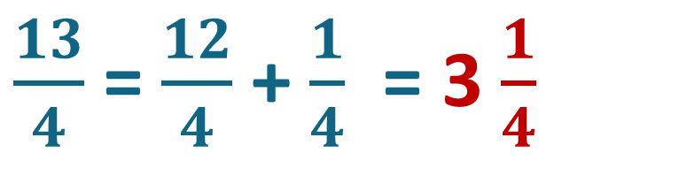
أنشطة المراجعة
2
1
3
الافتتاح
اختتام الحصة
من يقوم ليشرح لنا كيف وجد النتيجة مذكرا بالخطوات؟
1
1
$\frac{13}{4}$ = $\frac{12}{4}$ + $\frac{1}{4}$ = 3 $\frac{1}{4}$

Slide 17
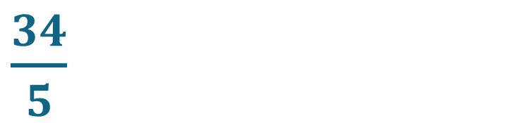
أنشطة المراجعة
2
1
3
الافتتاح
اختتام الحصة
على الألواح اكتبوا العدد الكسري كتابة مختلطة
1
1
$\frac{34}{5}$

Slide 18
أنشطة المراجعة
2
1
3
الافتتاح
اختتام الحصة
ارفعوا الألواح

Slide 19
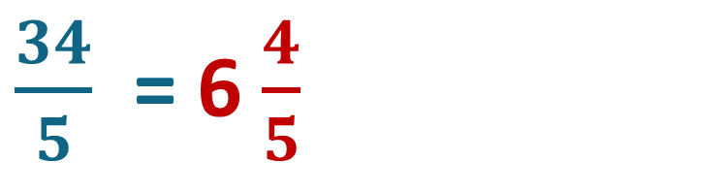
أنشطة المراجعة
2
1
3
الافتتاح
اختتام الحصة
صححوا
1
1
$\frac{34}{5}$ = 6 $\frac{4}{5}$

Slide 20
(ة)خاص بالأستاذ
مراجعة 2
2
أوحد مقامي عددين كسريين

Slide 21
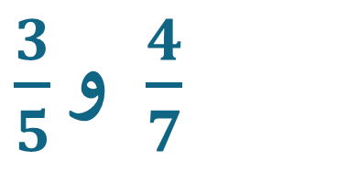
أنشطة المراجعة
2
1
3
الافتتاح
اختتام الحصة
1
على الألواح، وحدوا مقامي العددين الكسريين
1
$\frac{3}{5}$ و $\frac{4}{7}$

Slide 22
أنشطة المراجعة
2
1
3
الافتتاح
اختتام الحصة
ارفعوا الألواح

Slide 23
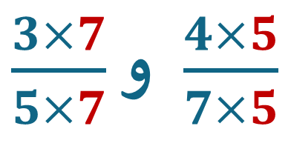
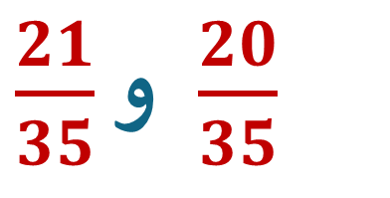
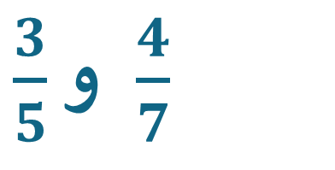
أنشطة المراجعة
2
1
3
الافتتاح
اختتام الحصة
من يقوم ليشرح لنا كيف وجد النتيجة مذكرا بالخطوات؟
1
1
$\frac{3}{5}$ و $\frac{4}{7}$
$\frac{3×7}{5×7}$ و $\frac{4×5}{7×5}$
$\frac{21}{35}$ و $\frac{20}{35}$
المضاعف المشترك الأصغر للمقامين 5 و7 هو: 35

Slide 24
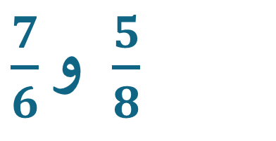
أنشطة المراجعة
2
1
3
الافتتاح
اختتام الحصة
1
على الألواح، وحدوا مقامي العددين الكسريين
1
$\frac{7}{6}$ و $\frac{5}{8}$

Slide 25
أنشطة المراجعة
2
1
3
الافتتاح
اختتام الحصة
ارفعوا الألواح

Slide 26
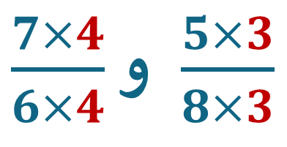
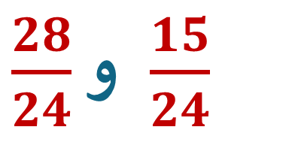
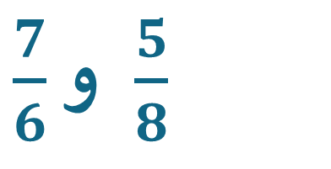
أنشطة المراجعة
2
1
3
الافتتاح
اختتام الحصة
صححوا
1
1
$\frac{7}{6}$ و $\frac{5}{8}$
$\frac{7×4}{6×4}$ و $\frac{5×3}{8×3}$
$\frac{28}{24}$ و $\frac{15}{24}$

Slide 27
(ة)خاص بالأستاذ
مراجعة 3
2
أحسب مجموع وفرق عددين كسريين

Slide 28
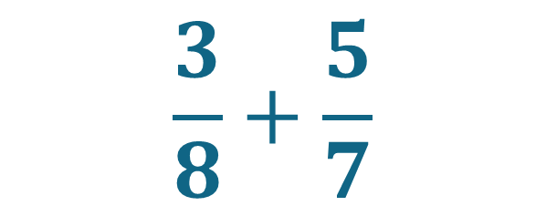
أنشطة المراجعة
2
1
3
الافتتاح
اختتام الحصة
1
على الألواح، احسبوا المجموع
1
$$\frac{3}{8}+\frac{5}{7}$$

Slide 29
أنشطة المراجعة
2
1
3
الافتتاح
اختتام الحصة
ارفعوا الألواح

Slide 30
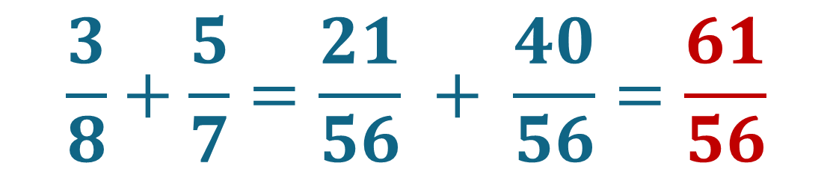
أنشطة المراجعة
2
1
3
الافتتاح
اختتام الحصة
من يقوم ليشرح لنا كيف وجد النتيجة مذكرا بالخطوات؟
1
1
$$\frac{3}{8}+\frac{5}{7}=\frac{21}{56} + \frac{40}{56}=\frac{61}{56}$$
أتذكر تقنية الفراشة

Slide 31

أنشطة المراجعة
2
1
3
الافتتاح
اختتام الحصة
1
على الألواح، احسبوا المجموع
1
$$\frac{4}{3}+\frac{1}{6}$$

Slide 32
أنشطة المراجعة
2
1
3
الافتتاح
اختتام الحصة
ارفعوا الألواح

Slide 33
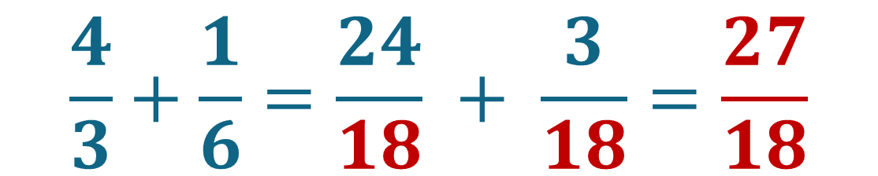
أنشطة المراجعة
2
1
3
الافتتاح
اختتام الحصة
صححوا
1
1
$$\frac{4}{3}+\frac{1}{6}=\frac{24}{18} + \frac{3}{18}=\frac{27}{18}$$

Slide 34

أنشطة المراجعة
2
1
3
الافتتاح
اختتام الحصة
1
على الألواح، احسبوا الفرق
1
$$\frac{9}{8}−\frac{3}{5}$$

Slide 35
أنشطة المراجعة
2
1
3
الافتتاح
اختتام الحصة
ارفعوا الألواح

Slide 36
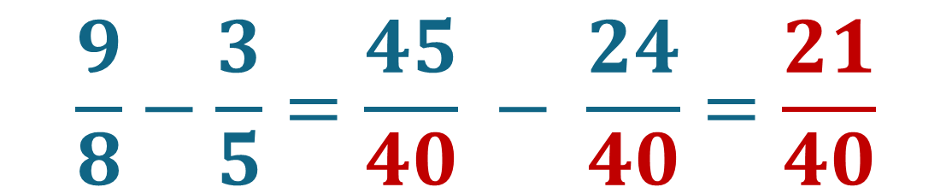
أنشطة المراجعة
2
1
3
الافتتاح
اختتام الحصة
من يقوم ليشرح لنا كيف وجد النتيجة مذكرا بالخطوات؟
1
1
$$\frac{9}{8}−\frac{3}{5}=\frac{45}{40} − \frac{24}{40}=\frac{21}{40}$$

Slide 37
أنشطة المراجعة
2
1
3
الافتتاح
اختتام الحصة
1
خذوا الكراسات نشاط 7 صفحة 60. أنجزوا العمليتين داخل الإطار
1

Slide 38


أنشطة المراجعة
2
1
3
الافتتاح
اختتام الحصة
صححوا
1
1
$$\frac{20}{35}+ \frac{21}{35}=\frac{41}{35}$$
$$\frac{20}{12}− \frac{3}{12}=\frac{17}{12}$$

Slide 39
(ة)خاص بالأستاذ
مراجعة 4
2
أرتب أعدادا عشرية

Slide 40
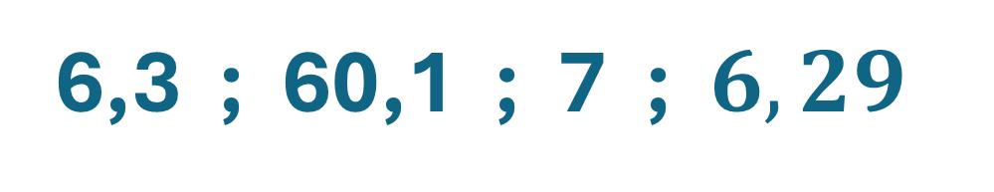
أنشطة المراجعة
2
1
3
الافتتاح
اختتام الحصة
1
على الألواح، رتبوا الأعداد من الأصغر إلى الأكبر
1
6,3 ; 60,1 ; 7 ; $6,29$
… < … < … < …

Slide 41
أنشطة المراجعة
2
1
3
الافتتاح
اختتام الحصة
ارفعوا الألواح

Slide 42
أنشطة المراجعة
2
1
3
الافتتاح
اختتام الحصة
من يقوم ليشرح لنا كيف وجد النتيجة مذكرا بالخطوات؟
1
1
6,3 ; 60,1 ; 7 ; $6,29$
6,29 < 6,3 < 7 < 60,1

Slide 43
أنشطة المراجعة
2
1
3
الافتتاح
اختتام الحصة
1
على الألواح، رتبوا الأعداد من الأكبر إلى الأصغر
1
8,05 ; 8,5 ; 80,5 ; 7,99
… > … > … > …

Slide 44
أنشطة المراجعة
2
1
3
الافتتاح
اختتام الحصة
ارفعوا الألواح

Slide 45
أنشطة المراجعة
2
1
3
الافتتاح
اختتام الحصة
من يقوم ليشرح لنا كيف وجد النتيجة مذكرا بالخطوات؟
1
1
8,05 ; 8,5 ; 80,5 ; 7,99
80,5 > 8,5 > 8,05 > 7,99

Slide 46
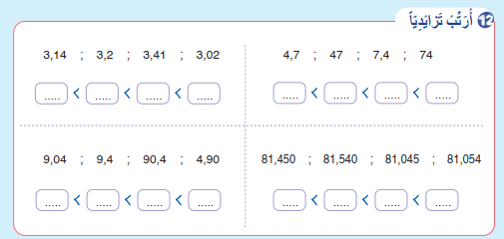
أنشطة المراجعة
2
1
3
الافتتاح
اختتام الحصة
1
خذوا الكراسات ورتبوا الأعداد داخل الإطار
1

Slide 47
أنشطة المراجعة
2
1
3
الافتتاح
اختتام الحصة
1
صححوا
1
3,02 3,14 3,2 3,41

Slide 48
(ة)خاص بالأستاذ
مراجعة 5
2
قراءة وكتابة وتمثيل الكسور العشرية

Slide 49
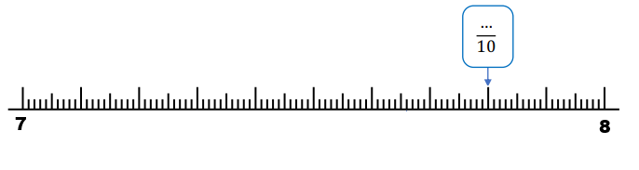
أنشطة المراجعة
2
1
3
الافتتاح
اختتام الحصة
على الألواح، اكتبوا الكسر العشري الموافق للبطاقة
1
2

Slide 50
أنشطة المراجعة
2
1
3
الافتتاح
اختتام الحصة
ارفعوا الألواح

Slide 51
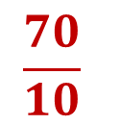

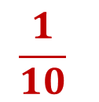
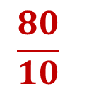
أنشطة المراجعة
2
1
3
الافتتاح
اختتام الحصة
من يقوم ليشرح لنا كيف وجد النتيجة مذكرا بالخطوات؟
1
2
$$\frac{1}{10}$$
78
$$\frac{70}{10}$$
$$\frac{80}{10}$$
كل تدريجة كبيرة تمثل عشرا واحدا $\frac{1}{10}$

Slide 52
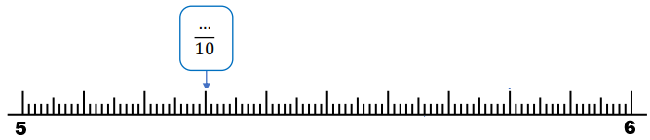
أنشطة المراجعة
2
1
3
الافتتاح
اختتام الحصة
على الألواح، اكتبوا الكسر العشري الموافق للبطاقة
1
2

Slide 53
أنشطة المراجعة
2
1
3
الافتتاح
اختتام الحصة
ارفعوا الألواح

Slide 54
أنشطة المراجعة
2
1
3
الافتتاح
اختتام الحصة
صححوا
1
2
53

Slide 55
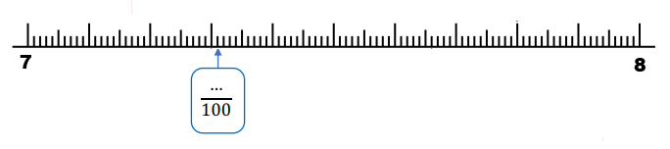
أنشطة المراجعة
2
1
3
الافتتاح
اختتام الحصة
على الألواح، اكتبوا الكسر العشري الموافق للبطاقة
1
2

Slide 56
أنشطة المراجعة
2
1
3
الافتتاح
اختتام الحصة
ارفعوا الألواح

Slide 57

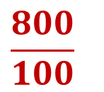
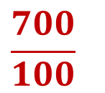
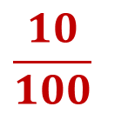

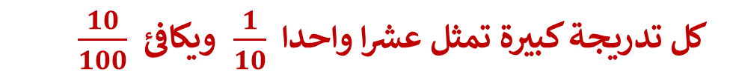
أنشطة المراجعة
2
1
3
الافتتاح
اختتام الحصة
من يقوم ليشرح لنا كيف وجد النتيجة مذكرا بالخطوات؟
1
2
$$\frac{10}{100}$$
$$\frac{700}{100}$$
731
$$\frac{800}{100}$$
كل تدريجة كبيرة تمثل عشرا واحدا $\frac{1}{10}$ ويكافئ $\frac{10}{100}$
كل تدريجة صغيرة تمثل جزء واحدا من المئة $\frac{1}{100}$

Slide 58
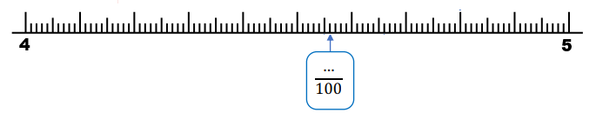
أنشطة المراجعة
2
1
3
الافتتاح
اختتام الحصة
على الألواح، اكتبوا الكسر العشري الموافق للبطاقة
1
2

Slide 59
أنشطة المراجعة
2
1
3
الافتتاح
اختتام الحصة
ارفعوا الألواح

Slide 60

أنشطة المراجعة
2
1
3
الافتتاح
اختتام الحصة
صححوا
1
1
456

Slide 61
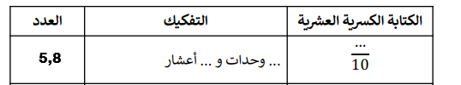
أنشطة المراجعة
2
1
3
الافتتاح
اختتام الحصة
على الألواح، اكتبوا الكسر العشري الذي يساوي العدد 5,8
1
1

Slide 62
أنشطة المراجعة
2
1
3
الافتتاح
اختتام الحصة
ارفعوا الألواح

Slide 63
أنشطة المراجعة
2
1
3
الافتتاح
اختتام الحصة
من يقوم ليشرح لنا كيف وجد النتيجة مذكرا بالخطوات؟
1
1
58

Slide 64
أنشطة المراجعة
2
1
3
الافتتاح
اختتام الحصة
على الألواح، اكتبوا تفكيك العدد 5,8
1
1
58

Slide 65
أنشطة المراجعة
2
1
3
الافتتاح
اختتام الحصة
ارفعوا الألواح

Slide 66
أنشطة المراجعة
2
1
3
الافتتاح
اختتام الحصة
من يقوم ليشرح لنا كيف وجد النتيجة مذكرا بالخطوات؟
1
1
58
8
5

Slide 67
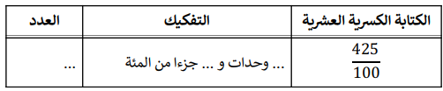
أنشطة المراجعة
2
1
3
الافتتاح
اختتام الحصة
على الألواح، حولوا العدد الكسري إلى عدد عشرية
1
1

Slide 68
أنشطة المراجعة
2
1
3
الافتتاح
اختتام الحصة
ارفعوا الألواح

Slide 69
أنشطة المراجعة
2
1
3
الافتتاح
اختتام الحصة
من يقوم ليشرح لنا كيف وجد النتيجة مذكرا بالخطوات؟
1
1
4,25

Slide 70
أنشطة المراجعة
2
1
3
الافتتاح
اختتام الحصة
على الألواح، اكتبوا تفكيك العدد
1
1
4,25

Slide 71
أنشطة المراجعة
2
1
3
الافتتاح
اختتام الحصة
ارفعوا الألواح

Slide 72
أنشطة المراجعة
2
1
3
الافتتاح
اختتام الحصة
من يقوم ليشرح لنا كيف وجد النتيجة مذكرا بالخطوات؟
1
1
4,25
25
4

Slide 73
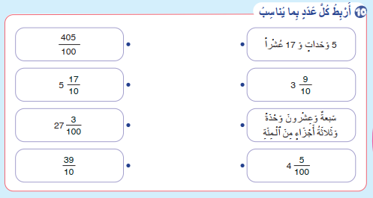
أنشطة المراجعة
2
1
3
الافتتاح
اختتام الحصة
خذوا الكراسات وأنجزوا النشاط 10 صفحة 60
1
1

Slide 74
أنشطة المراجعة
2
1
3
الافتتاح
اختتام الحصة
صححوا
1
1

Slide 75
(ة)خاص بالأستاذ
مراجعة 6
2
أحل مسائل

Slide 76
أنشطة المراجعة
2
1
3
الافتتاح
اختتام الحصة
1
اقرؤوا المسألة
1
ثَمَنُ تِلْفازٍ ذَكِيٍّ 1499 دِرْهَماً وَيَفوقُ ثَمَنَ تِلْفازٍ عادِيٍّ بِ 450 دِرْهَماً.
ما ثَمَنُ التّلِفْازِ العادِيِّ؟

Slide 77
أنشطة المراجعة
2
1
3
الافتتاح
اختتام الحصة
1
على الألواح، اكتبوا حرف نوع الوضعية
1
ثَمَنُ تِلْفازٍ ذَكِيٍّ 1499 دِرْهَماً وَيَفوقُ ثَمَنَ تِلْفازٍ عادِيٍّ بِ 450 دِرْهَماً.
ما ثَمَنُ التّلِفْازِ العادِيِّ؟
وضعية مقارنة
وضعية البحث عن الجزء
وضعية البحث عن الكل
A
B
C

Slide 78
أنشطة المراجعة
2
1
3
الافتتاح
اختتام الحصة
ارفعوا الألواح

Slide 79
أنشطة المراجعة
2
1
3
الافتتاح
اختتام الحصة
من يقوم ليشرح لنا كيف وجد النتيجة؟
1
1
ثَمَنُ تِلْفازٍ ذَكِيٍّ 1499 دِرْهَماً وَيَفوقُ ثَمَنَ تِلْفازٍ عادِيٍّ بِ 450 دِرْهَماً.
ما ثَمَنُ التّلِفْازِ العادِيِّ؟
وضعية مقارنة
وضعية البحث عن الجزء
وضعية البحث عن الكل
A
B
C

Slide 80
أنشطة المراجعة
2
1
3
الافتتاح
اختتام الحصة
1
على الألواح، اكتبوا حرف التمثيل المناسب لوضعية مقارنة
1
ثَمَنُ تِلْفازٍ ذَكِيٍّ 1499 دِرْهَماً وَيَفوقُ ثَمَنَ تِلْفازٍ عادِيٍّ بِ 450 دِرْهَماً.
ما ثَمَنُ التّلِفْازِ العادِيِّ؟
...
؟
...
...
؟
...
...
...
?
A
B
C

Slide 81
أنشطة المراجعة
2
1
3
الافتتاح
اختتام الحصة
ارفعوا الألواح

Slide 82
أنشطة المراجعة
2
1
3
الافتتاح
اختتام الحصة
من يقوم ليشرح لنا هذه النماذج؟
1
1
ثَمَنُ تِلْفازٍ ذَكِيٍّ 1499 دِرْهَماً وَيَفوقُ ثَمَنَ تِلْفازٍ عادِيٍّ بِ 450 دِرْهَماً.
ما ثَمَنُ التّلِفْازِ العادِيِّ؟
ثَمَنُ تِلْفازٍ ذَكِيٍّ 1499 دِرْهَماً وَيَفوقُ ثَمَنَ تِلْفازٍ عادِيٍّ بِ 450 دِرْهَماً.
ما ثَمَنُ التّلِفْازِ العادِيِّ؟
...
؟
...
...
؟
...
...
...
?
A
B
C

Slide 83
أنشطة المراجعة
2
1
3
الافتتاح
اختتام الحصة
1
على الألواح، ارسموا تمثيل المسألة واكتبوا المعطيات العددية على النموذج
1
ثَمَنُ تِلْفازٍ ذَكِيٍّ 1499 دِرْهَماً وَيَفوقُ ثَمَنَ تِلْفازٍ عادِيٍّ بِ 450 دِرْهَماً.
ما ثَمَنُ التّلِفْازِ العادِيِّ؟

Slide 84
أنشطة المراجعة
2
1
3
الافتتاح
اختتام الحصة
ارفعوا الألواح

Slide 85
أنشطة المراجعة
2
1
3
الافتتاح
اختتام الحصة
من يقوم ليمثل المسألة؟
1
1
ثَمَنُ تِلْفازٍ ذَكِيٍّ 1499 دِرْهَماً وَيَفوقُ ثَمَنَ تِلْفازٍ عادِيٍّ بِ 450 دِرْهَماً.
ما ثَمَنُ التّلِفْازِ العادِيِّ؟
ثَمَنُ تِلْفازٍ ذَكِيٍّ 1499 دِرْهَماً وَيَفوقُ ثَمَنَ تِلْفازٍ عادِيٍّ بِ 450 دِرْهَماً.
ما ثَمَنُ التّلِفْازِ العادِيِّ؟
1 499
?
450

Slide 86
أنشطة المراجعة
2
1
3
الافتتاح
اختتام الحصة
1
على الألواح، اكتبوا المتساوية لحل المسألة
1
ثَمَنُ تِلْفازٍ ذَكِيٍّ 1499 دِرْهَماً وَيَفوقُ ثَمَنَ تِلْفازٍ عادِيٍّ بِ 450 دِرْهَماً.
ما ثَمَنُ التّلِفْازِ العادِيِّ؟
1 499
?
450

Slide 87
أنشطة المراجعة
2
1
3
الافتتاح
اختتام الحصة
ارفعوا الألواح

Slide 88
أنشطة المراجعة
2
1
3
الافتتاح
اختتام الحصة
من يقوم ليمثل المسألة؟
1
1
ثَمَنُ تِلْفازٍ ذَكِيٍّ 1499 دِرْهَماً وَيَفوقُ ثَمَنَ تِلْفازٍ عادِيٍّ بِ 450 دِرْهَماً.
ما ثَمَنُ التّلِفْازِ العادِيِّ؟
ثَمَنُ تِلْفازٍ ذَكِيٍّ 1499 دِرْهَماً وَيَفوقُ ثَمَنَ تِلْفازٍ عادِيٍّ بِ 450 دِرْهَماً.
ما ثَمَنُ التّلِفْازِ العادِيِّ؟
1 499
?
450
1 499 – 450 = 1 049

Slide 89
أنشطة المراجعة
2
1
3
الافتتاح
اختتام الحصة
1
على الألواح، اكتبوا عبارة الحل
1
ثَمَنُ تِلْفازٍ ذَكِيٍّ 1499 دِرْهَماً وَيَفوقُ ثَمَنَ تِلْفازٍ عادِيٍّ بِ 450 دِرْهَماً.
ما ثَمَنُ التّلِفْازِ العادِيِّ؟
1 499
?
450
1 499 – 450 = 1 049

Slide 90
أنشطة المراجعة
2
1
3
الافتتاح
اختتام الحصة
ارفعوا الألواح

Slide 91
أنشطة المراجعة
2
1
3
الافتتاح
اختتام الحصة
من يقوم ليمثل المسألة؟
1
1
ثَمَنُ تِلْفازٍ ذَكِيٍّ 1499 دِرْهَماً وَيَفوقُ ثَمَنَ تِلْفازٍ عادِيٍّ بِ 450 دِرْهَماً.
ما ثَمَنُ التّلِفْازِ العادِيِّ؟
ثَمَنُ تِلْفازٍ ذَكِيٍّ 1499 دِرْهَماً وَيَفوقُ ثَمَنَ تِلْفازٍ عادِيٍّ بِ 450 دِرْهَماً.
ما ثَمَنُ التّلِفْازِ العادِيِّ؟
1 499
?
450
1 499 – 450 = 1 049
ثَمَنُ التّلِفْازِ العادِيِّ هو: 1049 درهما

Slide 92
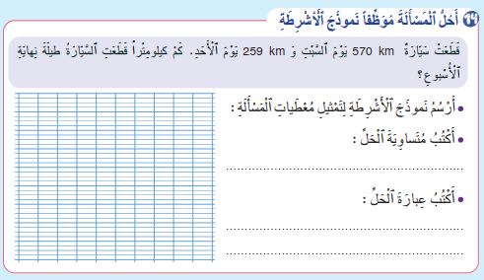
أنشطة المراجعة
2
1
3
الافتتاح
اختتام الحصة
1
خذوا الكراسات وأنجزوا النشاط 14 صفحة 61.
3

Slide 93
أنشطة المراجعة
2
1
3
الافتتاح
اختتام الحصة
من يقوم ليمثل المسألة؟
1
1
؟
259
570
570 + 259 = 829
قطعت السيارة 829 كيلومترا
نهاية الأسبوع

Slide 94
(ة)خاص بالأستاذ
اختتام الحصة
3
الواجبات المنزلية

Slide 95

في المنزل، أنجزوا جميع الأنشطة المتبقية من النشاطين 1 و 2 صفحة 58

Slide 96
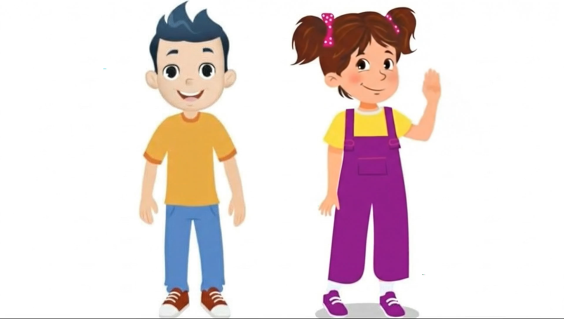
إلى اللقاء. في الحصة القادمة،

